Slide 1
字符串

Slide 2
字典树(trie树)
将很多字符串按字符出现的顺序插入一棵树中，构造出来的树就被称为字典树，你也可以理解为前缀树。
有了字典树我们就可以快速判断某一个字符串是不是给出串的一个前缀了。

Slide 3
字典树(trie树)
但是字典树基本也就只能做这个事了。
所以字典树在字符串题目中一般不是用做关键解法，而是一个铺垫的作用。
但是直接裸的字典树和位运算的关系却比较密切

Slide 4
实现
具体实现我们一般用一个结构体来存点
struct Node{
int trans[30];
bool isend;
};

Slide 5
例题一
有一个军队，初始为空，每个士兵有一个个性值pi，每个军官也有一个个性值pi和一个领导力li，需要支持三种操作。
1：一个士兵入伍
2：一个士兵叛逃（退休？
3：一个军官入伍
我们称一个士兵i服从军官j的话，必须满足pi XOR pj < lj

Slide 6
kmp
kmp是经典的字符串匹配算法了，基本用处就是看一个串在另一个串里出现过没有。
算法基本原理是对于每个位置求出其最长的border，就是前缀和后缀相同的长度。
这样去匹配的话就不会浪费之前匹配的信息，就可以做到O(n)了。

Slide 7
AC自动机
由于不属于联赛范畴这里只是提一下，就是考虑kmp在需要匹配的模板串有多个的时候，对每个模板串跑一下kmp是不合适的，所以我们将多个模板串建成一棵trie树，在树上跑kmp。
具体细节和题目感兴趣的同学可以下来自己了解。

Slide 8
例题一
“Madoka,不要相信 QB！”伴随着 Homura 的失望地喊叫,Madoka 与 QB 签订了契约.
这是 Modoka 的一个噩梦,也同时是上个轮回中所发生的事.为了使这一次 Madoka 不再与 QB签订契约,Homura 决定在刚到学校的第一天就解决 QB.然而,QB 也是有许多替身的(但在第八话中的剧情显示它也有可能是无限重生的),不过,意志坚定的 Homura 是不会放弃的——她决定
消灭所有可能是 QB 的东西.现在，她已感受到附近的状态,并且把它转化为一个长度为 n 的字符串交给了学 OI 的你.
现在你从她的话中知道 , 所有形似于 A+B+A 的字串都是 QB 或它的替身 , 且len(A)>=k,len(B)>=1 （位置不同其他性质相同的子串算不同子串,位置相同但拆分不同的子串算同一子串）,然后你必须尽快告诉 Homura 这个答案——QB 以及它的替身的数量.
n<=5000

Slide 9
例题二
给你一个字符串，它是由某个字符串不断自我连接形成的。 但是这个字符串是不确定的，现在只想知道它的最短长度是多少.
可以是不完全循环。
n<=1e6

Slide 10
例题二
当然在此基础上，如果是要求完全循环也不难做了。

Slide 11
manacher
用于求解最长回文子串一类的问题
回文串就是正着读和反着读一样的串，例如 ( ) ) ( 是回文串而 ( ( ) ) 不是回文串
用到的技巧就是插入#避免奇偶讨论和充分利用了回文串的性质

Slide 12
manacher
我们依次处理每个点作为回文中心并且记录一下当前计算到的最右边的回文端点。
然后我们就可以根据该点在另一端的对应点，得到该点的回文半径。唯一要注意的就是如果当前回文半径已经达到我们记录的回文端点就要尝试暴力向右扩展。
因为右端点是单增的，所以程序复杂度是O(n)的。

Slide 13
例题一
母亲节就要到了，小 H 准备送给她一个特殊的项链。这个项链可以看作一个用小写字
母组成的字符串，每个小写字母表示一种颜色。为了制作这个项链，小 H 购买了两个机器。第一个机器可以生成所有形式的回文串，第二个机器可以把两个回文串连接起来，而且第二个机器还有一个特殊的性质：假如一个字符串的后缀和一个字符串的前缀是完全相同的，那么可以将这个重复部分重叠。例如：aba和aca连接起来，可以生成串abaaca或 abaca。现在给出目标项链的样式，询问你需要使用第二个机器多少次才能生成这个特殊的项链。
n<=1e5

Slide 14
例题二
Fish是一条生活在海里的鱼。有一天他很无聊，就到处去寻宝。他找到了位于海底深处的宫殿，但是一扇带有密码锁的大门却阻止了他的前进。通过翻阅古籍，Fish 得知了这个密码的相关信息：
1. 该密码的长度为N。
2. 密码仅含小写字母。
3. 以每一个字符为中心的最长回文串长度。
4. 以每两个相邻字符的间隙为中心的最长回文串长度。
很快Fish 发现可能有无数种满足条件的密码。经过分析，他觉得这些密码中字典序最小的一个最有可能是答案，你能帮他找到这个密码么？
n<=1e5

Slide 15
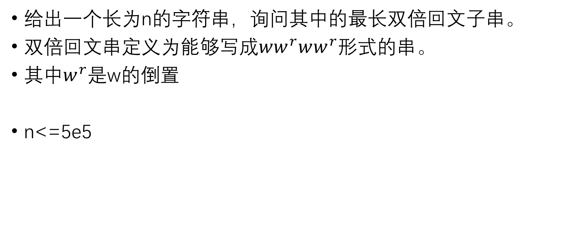
例题三
给出一个长为n的字符串，询问其中的最长双倍回文子串。
双倍回文串定义为能够写成$ww^{r}ww^{r}$形式的串。
其中$w^{r}$是w的倒置
n<=5e5

Slide 16
光说不练假把式
bzoj2342
bzoj1355
上次考试maximum
hdu1251
字符串算法在noip范围本来就没什么好考的，实际上noip出现字符串算法题也很少，所以大家有剩余时间就把之前的几次考试题没改的改了，再有时间就去做点杂题或者消化一下之前讲的东西。

